Slide 1
グローバリゼーション３
批判的見解

Slide 2
課題
市場原理主義⇒経済格差が生じる
小さな国家論⇒国家の市民保護機能
民営化（先進国）⇒サービスの不均等
民営化（途上国）⇒介入的要素
貿易協定⇒保護すべき産業
個人所有の正当性⇒正当ではない取得
⇩
所得再分配の是非・公的事業の適正範囲・国家関係の平等性

Slide 3
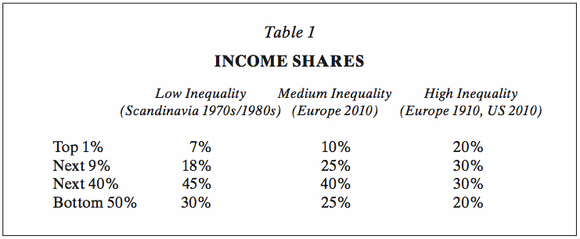
経済格差は拡大したのか１
ピケティ『２１世紀の資本論』

Slide 4
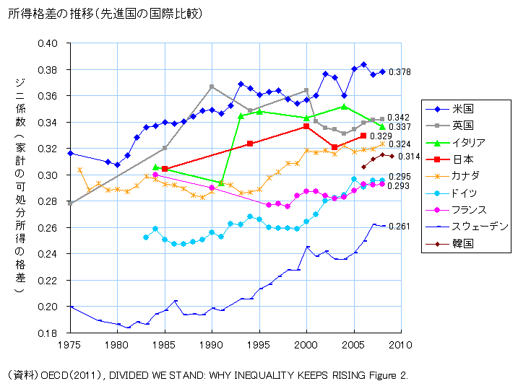

Slide 5
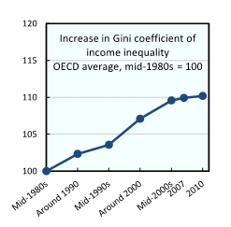
先進国の格差拡大

Slide 6
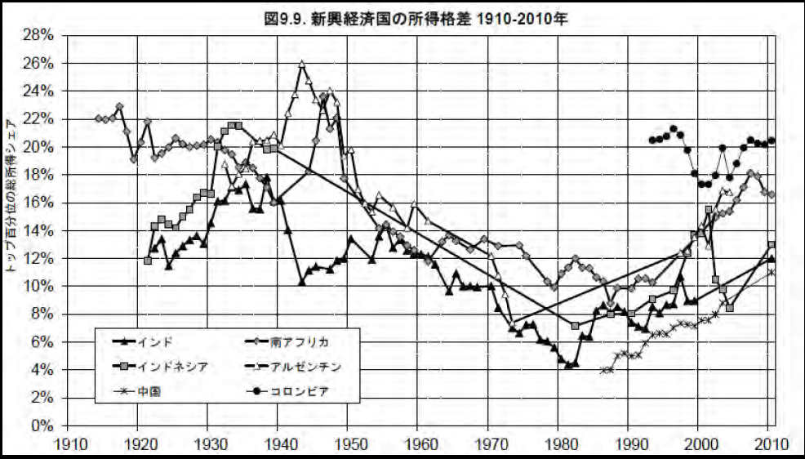
ピケティ『２１世紀の資本論』より

Slide 7
最貧困層の国別割合の推移
http://povertydata.worldbank.org/poverty/home/ （一日１．２５ドル以下の層の割合）ｗｏｒｌｄ ｂａｎｋ の統計
ＷＢ：１９８０－９０年代に国際的格差が拡大したが、２１世紀に入り縮小していると解釈。
世界銀行の説明
世界の貧困率および貧困層の数
貧困率 1990年: 43.1% 2010年: 20.6% 貧困層の数 1990年: 19億人 2010年: 12億人
ナオミ・クライン『ショック・ドクトリン』の影響は

Slide 8
経済格差は問題か
問題ではない
取得と移動の正当性
問題だ
出自による格差（機会の平等の現実性？）
分配の不公正
持続可能性
社会不安

Slide 9
メリトクラシー論
マイケル・ヤング『メリトクラシーの興隆』
能力主義社会では、能力のある者が高い地位を獲得し、互いに結婚するので、子どもも能力が高くなり、能力による地位が次第に固定していく。
機会の平等論は成立しない（出身家庭で差）
戦後日本の歴代総理大臣・自民党国会議員
アメリカの黒人の状態
「全国学力テスト」の調査⇒家庭環境が成績に強く影響
機会の平等が成立しない⇒正当な取得に疑問

Slide 10
マルクスの格差拡大論
マルクス理論の根幹
「労働」を売る（親方的職人）⇒職人が裁量
「労働力」を売る（資本主義的雇用）⇒等価交換
賃金は、「生活に必要な量」によって決まる。
労働者は賃金より遥に多い生産をする。（多い分を「剰余価値」資本家の取り分となる。（搾取）
婦人・児童労働により労働力の価値が低下（貧困化）
⇩
労働者は貧しく、資本家は豊かになり、格差が拡大

Slide 11
マルクス理論の衰退と復興２
先進国では２０世紀前半、経済格差が縮小
レーニンの説明：帝国主義国家は、植民地からの富を収奪を国民に分配することで、労働者もある程度豊かになった。
ピケティの説明：二度の大戦によって、社会的富が破壊されたこと、戦後の累進課税で、結果的に格差が縮小した。
１９８０年代以降、国内的・国際的な格差が拡大することによって、見直し論

Slide 12
国家の活動は限定されるべきか
公共財の理論
公共財以外は国家が支出すべきではないという理論
小さな国家の基礎的論理
民でもできるものは民で
⇧
論理と実態を問う

Slide 13
国家活動の制限論
公共財の理論
 | 排除性 | 非排除性
競合性 | 衣食住・使用物（私的財） | 自然資源（コモンプール財）
非競合性 | 映画・私立公園・デジタル放送（クラブ財） | 空気・道路・外交・国防（公共財）
競合性 誰かが使用・消費すると他人は使用・消費できない。
排除性 特定の人以外の使用を排除することが不可能であるか、
可能でもそのための費用が高い。

Slide 14
公共財の理論を考える
ほとんどの国の学校は公営（学校は、公共財論では、非競合性だが排除性があるクラブ財）。
サッチャーの民営化
水道・電気・ガス・航空（競合性・排除性）
鉄道（欧米的には競合性、日本では？）
日本の民営化
ＪＲ・電話・高速道路・郵便（前表では道路は公共財⇒欧米の多くの国では無料）
郵便は「民でもできる」

Slide 15
「民」でもできる論
公と民とどちらがふさわしいか
「消防活動」保険論：保険に加入している家の火事のみ消化活動を行う。⇒消防は「民」でもできる。
「治安」はどうか：警備会社による管理⇒警察の「民」でできる？
「刑務所」：アメリカでは民間運営も多い。
「水道」「ガス」「電気」：同じ性質か違うか

Slide 16
「官」でやっている
デンマークの地域給湯：ゴミ焼却場の熱を利用して、地域給湯をおこなっている。（風呂、シャワー、暖房、洗濯、食器洗い）
ＮＨＫやＢＢＣは強制的受信料で運営。税金が投入されている国もある。

Slide 17
小まとめ
「民営化論」は、利益をあげやすい分野を民営化させる議論。
利益をあげにくい「義務教育」システムは「公立」論。
民営化の結果、利益のあがらない部分は切り捨てになりやすい。（鉄道や郵便局の廃止）
事業の性格によって、営利か非営利（公営、非営利事業）の適切なバランスを実現することではないか。

Slide 18
アタックの提言 (金融取引税と市民活動の団体)
企業の民主化(労働団体の経営参加)
最低・最高賃金制
ワーク・シェエリング
民主主義にとって好ましい(考える時間)
女性にとって(「仕事か家庭か」からの解放)
国家財政(失業手当の減少)
エコロジー(自然破壊の減少)
貿易摩擦の解消(低所得層減少で内需拡大)

Slide 19
グローバリゼーションへの対案
ピケティ：国際的課税（地方交付税システムの国際版）
現実性がないという批判多数
国連、ヨーロッパ連合、国際法なども同じ批判
アタックの提言
援助の方式

Slide 20
アタックの提言 Association pour la Taxation des Transactions pour l'Aide aux Citoyens
ローンの証券化禁止
ヘッジファンド禁止
先物取引の漸進的廃止
デリバティブの規制・廃止
格付け会社の規制
資本の移動の制限

Slide 21
アタックの提言2
ストックオプションの賃金禁止
利潤のあげている企業の海外移転禁止
公共サービスの民営化禁止
最も短期的実現の提言として「航空税」（航空運賃に課税して、貧困国に援助）

Slide 22
